Slide 1
第二章 运算方法和运算器
2.4 定点除法运算
2.5 定点运算器的组成
2.6 浮点运算方法与浮点运算器
2.1 数据与文字的表示方法
2.2 定点加法、减法运算
2.3 定点乘法运算

Slide 2
2.5 定点运算器的组成
2.5.1 逻辑运算
2.5.2 多功能算术/逻辑运算单元ALU
2.5.3 内部总线
2.5.4 定点运算器的基本结构

Slide 3
2.5.1 逻辑运算

Slide 4
逻辑运算分类
非运算
逻辑加
逻辑乘
异或运算
按位反
按位或
按位与
又称 按位加

Slide 5
移位运算
根据移动方向分类
左移：左移 n 位等于乘以2^{n}
右移：右移 n 位等于除以2^{n}
移位和加法结合，实现乘（除）运算。
根据是否带符号位
逻辑移动：左右移动空出位均补 0
无符号数的移位称逻辑移位
算数移动：（补码移位）左移空位补符号位S，右移空位补 0

Slide 6
补充：不同编码的移位
添码规则
机器数为正时，不论左移或右移，添补代码均为0
负数原码在移位时符号位不变，其空位均添0
负数反码在移位时符号位不变，其空位均添1
负数补码在移位时，符号位不变，左移添0，右移添1
 | 码制 | 添加代码
正数 | 原码、反码、补码 | 0
负数 | 原码 | 0
 | 补码 | 左移添0
 |  | 右移添1
 | 反码 | 1

Slide 7
例 A=-26，用8位二进制表示，写出三种机器数左移1位、右移1位、左移2位和右移2位后的表示形式及其真值。
 | A_{原}=10011010 | A_{反}=11100101 | A_{补}=11100110
左移1
右移1
左移2
右移2
10110100
-52
11001011
-52
11001100
-52
10001101
-13
11110010
-13
11110011
-13
11101000
-104
10010111
-104
10011000
-104
10000110
-6
11111001
-6
11111001
-7

Slide 8
2.5.2 多功能算术/逻辑运算单元 ALU

Slide 9
加法器 ⇒ ALU
加法器
串行进位导致运算时间很长
不能完成逻辑运算
ALU
先行进位逻辑，实现高速加法运算
由全加器构成，可以实现补码的加法/减法运算
算数逻辑运算单元(Arithmetic Logic Unit)
存在的问题：
以加法器为核心
具有算术和逻辑运算的功能

Slide 10
如何修改全加器？
修改
改变FA的输入端 A_{i} 和 B_{i} 来实现算术运算和逻辑运算功能
将 A_{i} 和 B_{i} 输入一个函数发生器得到输出 X_{i} 和 Y_{i} ，作为一位全加器的输入
FA框图
F_{i}
C_{i+1}
FA
C_{i}
A_{i}
B_{i}
F_{i} = A_{i} ⊕ B_{i} ⊕ C_{i}
C_{i+1} = A_{i}B_{i}+B_{i}C_{i}+C_{i}A_{i}

Slide 11
1位ALU的逻辑图与逻辑表达式
1位ALU逻辑图
F_{i} = X_{i} ⊕ Y_{i} ⊕ C_{n+i}
C_{n+i+1} = X_{i}Y_{i}+Y_{i}C_{n+i}+C_{n+i}X_{i}
F_{i}
C_{n+i+1}
FA
C_{n+i}
说明
下标 n+i 中的 i 代表ALU的二进制位
对于 4 位ALU，i = 0,1,2,3。
n 代表若干片ALU组成更大字长的运算器时每片ALU的进位输入
如：当 4 片 ALU 组成 16 位字长的运算器时，n＝0, 4, 8, 12。
X_{i}
Y_{i}
S₀
函数发生器
S₁
S₂
S₃
控制参数
A_{i}
B_{i}

Slide 12
X_{i}Y_{i}的逻辑表达式和真值表
X_{i}Y_{i}与控制参数S₀S₁ S₂S₃ 和输入量A_{i}B_{i}的关系
S₀ | S₁ | Y_{i}
0 | 0
0 | 1
1 | 0
1 | 1 | 0
S₂ | S₃ | X_{i}
0 | 0 | 1
0 | 1
1 | 0
1 | 1
说明
可以处理16种算术/逻辑运算
每种运算只针对1位二进制

Slide 13
进一步化简得到下式
可以证明：
代入全加器的求和与进位表达式，可得如下逻辑表达式
1位ALU逻辑图
X_{i}化简证明>>
F_{i}
Y_{i}化简证明>>
证明>>
C_{n+i+1}
FA
C_{n+i}
X_{i}
Y_{i}
S₀
函数发生器
S₁
S₂
S₃
A_{i}
B_{i}

Slide 14
X_{i} 化简证明

Slide 15
Y_{i} 化简证明

Slide 16
已知： 证明：

Slide 17
例 S₃S₂S₁S₀=0000， C_{n+i}=0
代入上式，求得：
所以，当S₃S₂S₁S₀=0000时，输出结果为A_{i}，即完成直通功能
1位ALU逻辑图
F_{i}
C_{n+i+1}
FA
C_{n+i}
X_{i}
Y_{i}
S₀
函数发生器
S₁
S₂
S₃
A_{i}
B_{i}

Slide 18
4位ALU的串行进位
F₃
F₂
F₁
F₀
4位ALU结构
FA
C_{n+3}
FA
C_{n+2}
FA
C_{n+1}
FA
C_{n+4}
C_{n}
X₃
Y₃
X₂
Y₂
X₁
Y₁
X₀
Y₀
函数发生器
函数发生器
函数发生器
函数发生器
S_{0~3}
A₃
B₃
A₂
B₂
A₁
B₁
A₀
B₀
进位表达式
C_{n+1} = Y₀+X₀C_{n}
C_{n+2} = Y₁+X₁C_{n+1}
C_{n+3} = Y₂+X₂C_{n+2}
C_{n+4} = Y₃+X₃C_{n+3}
缺点是什么？
串行进位，速度慢

Slide 19
4位ALU的先行进位
进位表达式
C_{n+1} = Y₀+X₀C_{n}
C_{n+2} = Y₁+X₁C_{n+1}
C_{n+3} = Y₂+X₂C_{n+2}
C_{n+4} = Y₃+X₃C_{n+3}
串行改并行
先行进位
C_{n+1} = Y₀ + X₀C_{n}
C_{n+2} = Y₁ + X₁C_{n+1} = Y₁ + Y₀X₁ + X₀X₁C_{n}
C_{n+3} = Y₂ + X₂C_{n+2} = Y₂ + Y₁X₁ + Y₀X₁X₂ + X₀X₁X₂C_{n}
C_{n+4} = Y₃ + X₃C_{n+3} = Y₃ + Y₂X₃ + Y₁X₂X₃ + Y₀X₁X₂X₃ + X₀X₁X₂X₃C_{n}
C_{n+4} = G + PC_{n}
G
P
(Generation) 为进位发生函数
(Propagation) 为进位传递函数
增加P和G的目的在于实现多片(组)ALU之间的先行进位(CLA- Carry Look Ahead)

Slide 20
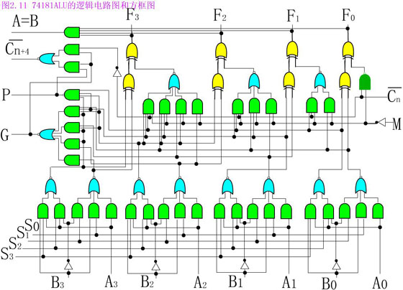
74181 4位ALU逻辑图(正逻辑操作数表示)
A=B？
C_{n+3}
C_{n+2}
C_{n+1}
先行进位
运算方式控制
X₃
Y₃
X₂
Y₂
X₁
Y₁
X₀
Y₀
函数发生器

Slide 21
74181功能
控制进位实现算术/逻辑运算
M=0时，算术运算
M=1时，逻辑运算
“A=B”可以判断两个数是否相等
进位延迟分析
行波进位：C_{n}⇒C_{n+4}的延迟 = 5(T_{与}+T_{或})
先行进位：C_{n}⇒C_{n+4}的延迟 = 3(T_{与}+T_{或})

Slide 22
74181 ALU 算术/逻辑运算功能表
工作方式选择输入 |  |  |  | 正逻辑输入与输出
S₃ | S₂ | S₁ | S₀ | M=1 逻辑运算 | M=0 算数运算 C_{n}=1
0 | 0 | 0 | 0 |  | A
0 | 0 | 0 | 1
0 | 0 | 1 | 0
0 | 0 | 1 | 1 | 逻辑 0 | 减1
0 | 1 | 0 | 0 |  | A 加
0 | 1 | 0 | 1 |  | ( A+B ) 加
0 | 1 | 1 | 0 |  | A 减 B 减 1
0 | 1 | 1 | 1 |  | 减 1
1 | 0 | 0 | 0 |  | A 加 AB
1 | 0 | 0 | 1 |  | A 加 B
1 | 0 | 1 | 0 | B | ( A+B ) 加 AB
1 | 0 | 1 | 1 | AB | AB 减 1
1 | 1 | 0 | 0 | 逻辑 1 | A 加 A
1 | 1 | 0 | 1 |  | ( A+B ) 加 A
1 | 1 | 1 | 0 | A + B | 加 A
1 | 1 | 1 | 1 | A | A 减 1

Slide 23
4片74181组成16位ALU
F₁₅~F₁₂
F₁₁~F₈
F₇~F₄
F₃~F₀
4位ALU
C₁₂
4位ALU
C₈
4位ALU
C₄
4位ALU
C₁₆
C₀
M, S₃~S₀
A₁₅~A₁₂
B₁₅~B₁₂
A₁₁~A₈
B₁₁~B₈
A₇~A₄
B₇~B₄
A₃~A₀
B₃~B₀
进位策略：片内先行进位，片间串行进位
C₄ = G₀ + P₀C₀ C₈ = G₁ + P₁C₄
C₁₂ = G₂ + P₂C₈ C₁₆ = G₃ + P₃C₁₂
?
思考能不能再快些?

Slide 24
16位先行进位ALU（二级先行进位ALU）
G*
P*
74182
C
G₃
P₃
C_{n+z}
G₂
P₂
C_{n+y}
G₁
P₁
C_{n+x}
G₀
P₀
F₁₅~F₁₂
F₁₁~F₈
F₇~F₄
F₃~F₀
C₁₆
4位ALU
C₁₂
4位ALU
C₈
4位ALU
C₄
4位ALU
C₀
G
P
G
P
G
P
G
P
M, S₃~S₀
A₁₅~A₁₂
B₁₅~B₁₂
A₁₁~A₈
B₁₁~B₈
A₇~A₄
B₇~B₄
A₃~A₀
B₃~B₀

Slide 25
16位先行进位ALU（二级先行进位ALU）
G*
P*
74182
C
G₃
P₃
C_{n+z}
G₂
P₂
C_{n+y}
G₁
P₁
C_{n+x}
G₀
P₀
F₁₅~F₁₂
F₁₁~F₈
F₇~F₄
F₃~F₀
C₁₆
4位ALU
C₁₂
4位ALU
C₈
4位ALU
C₄
4位ALU
C₀
G
P
G
P
G
P
G
P
M, S₃~S₀
A₁₅~A₁₂
B₁₅~B₁₂
A₁₁~A₈
B₁₁~B₈
A₇~A₄
B₇~B₄
A₃~A₀
B₃~B₀

Slide 26
74182 CLA所提供的进位逻辑关系
C_{n+x} = G₀ + P₀C_{n}
C_{n+y} = G₁ + P₁C_{n+x} = G₁ + G₀P₁ + P₀P₁C_{n}
C_{n+z} = G₂ + P₂C_{n+y} = G₂ + G₁P₂ + G₀P₁P₂ + P₀P₁P₂C_{n}
C_{n+4} = G₃ + P₃C_{n+z}
= G₃ + G₂P₃ + G₁P₁P₂ + G₀P₁P₂P₃ + P₀P₁P₂P₃C_{n}
= G* + P*C_{n}
P* = P₀P₁P₂P₃
G* = G₃ + G₂P₃ + G₁P₁P₂ + G₀P₁P₂P₃
根据以上表达式实现的部件称为74182(成组先行进位产生器)
成组进位传送输出
成组进位发生输出

Slide 27

74182 CLA的逻辑电路图
C_{n+x} = G₀ + P₀C_{n}
C_{n+y} = G₁ + P₁C_{n+x} = G₁ + G₀P₁ + P₀P₁C_{n}
C_{n+z} = G₂ + P₂C_{n+y} = G₂ + G₁P₂ + G₀P₁P₂ + P₀P₁P₂C_{n}
C_{n+4} = G₃ + P₃C_{n+z} = G₃ + G₂P₃ + G₁P₁P₂ + G₀P₁P₂P₃ + P₀P₁P₂P₃C_{n} = G* + P*C_{n}
P* = P₀P₁P₂P₃
G* = G₃ + G₂P₃ + G₁P₁P₂ + G₀P₁P₂P₃

Slide 28
32位先行进位ALU
G*
P*
G*
P*
74182
74182
C
C
G₃
P₃
C_{n+z}
G₂
P₂
C_{n+y}
G₁
P₁
C_{n+x}
G₀
P₀
G₃
P₃
C_{n+z}
G₂
P₂
C_{n+y}
G₁
P₁
C_{n+x}
G₀
P₀
G
P
C₀
G
P
C₀
G
P
C₀
G
P
C₀
G
P
C₀
G
P
C₀
G
P
C₀
G
P
C₀
2片74182 8片74181

Slide 29
64位先行进位系统
74L182
74L182
C₀
P₄ G₄ C₃ P₃ G₃ C₂ P₂ G₂ C₁ P₁ G₁
P* G*
P* G*
P* G*
P* G*
CLA (74182)
CLA (74182)
CLA (74182)
CLA (74182)
P
G
P
G
P
G
P
G
P
G
P
G
P
G
P
G
P
G
P
G
P
G
P
G
P
G
P
G
P
G
P
G
16片74181 ，5片74182芯片组成多级先行进位

Slide 30
2.5.3 内部总线
将计算机各个部件之间的数据传送通路加以归并，组成总线结构
任何一个时刻，总线上只能有一个来源的数据
不同来源的信息在总线上分时传送

Slide 31
总线的分类
按总线所在位置分类
内部总线：CPU内各部件的连线
外部总线：CPU与存储器、I/O系统之间的连线
按总线的逻辑结构分类
单向总线：信息只能向一个方向传送。传送地址信息或控制信息的总线
双向总线：信息可以分两个方向传送。数据总线既可以发送数据，也可以接收数据。

Slide 32
总线的基本电路是三态门
三态门的状态
逻辑1、逻辑0、高阻
不同形态的三态门
D₃
D₃
D₃
D₃
不同形态的三态门
 | EN=1， EN=0，B = 高阻
 | EN=0， EN=1，B = 高阻
A
B
D₃
D₃
EN
A
B
D₀
D₀
EN
发送
EN
EN
接收
Notes:
三态门类似教室的门，进来，出去，关闭，三种状态。
高阻态相当于隔断状态（电阻很大，相当于开路）。
三态门介绍-云社区-华为云 (huaweicloud.com)

Slide 33
2.5.4 定点运算器的基本结构

Slide 34
定点运算器的基本组成
ALU
核心部件
乘除法器
数据存储部件
存放参与计算的数据及运算结果
暂存器：只对硬件设计者可见
通用寄存器：可以被软件设计者所访问
内部总线
连接各个部件的通道

Slide 35
1、单总线结构的运算器
结构特点
一个二元运算需要两个操作数，产生一个结果
把两个操作数输入到ALU，要分两次实现，
需要A、B两个暂存器临时保存操作数
操作速度慢、控制简单
单总线
通用寄存器
A
B
专用寄存器
ALU
Notes:
总线上数据的传输是独占性的。
三步完成：
通用寄存器-》A
通用寄存器-》B
A+B-》通用寄存器

Slide 36
2、双总线结构的运算器
结构特点
两个操作数通过两条总线同时加到ALU进行运算
ALU的输出经过缓冲器送入通用寄存器
因为当操作结果输出时，两条总线都被输入数占据，必须在ALU输出端设置缓冲器。
总线1
通用寄存器
专用寄存器
ALU
缓冲器
专用寄存器
总线2
Notes:
总线上数据的传输是独占性的。
三步完成：
通用寄存器-》A
通用寄存器-》B
A+B-》通用寄存器

Slide 37
3、三总线结构的运算器
结构特点
ALU的两个输入端分别由总线1和总线2供给，输出与总线3相连。
总线旁路器：总线之间的数据传送
速度快，硬件复杂，成本高。
总线1
总线2
通用寄存器
专用寄存器
总线旁路器
ALU
总线3
Notes:
总线上数据的传输是独占性的。
三步完成：
通用寄存器-》A
通用寄存器-》B
A+B-》通用寄存器

Slide 38
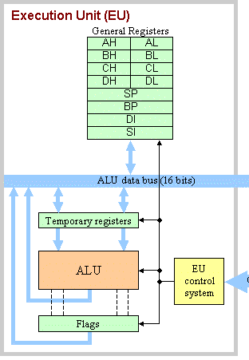
Intel 8080运算器结构
通用寄存器
暂存器
16位ALU
标志寄存器

Slide 39
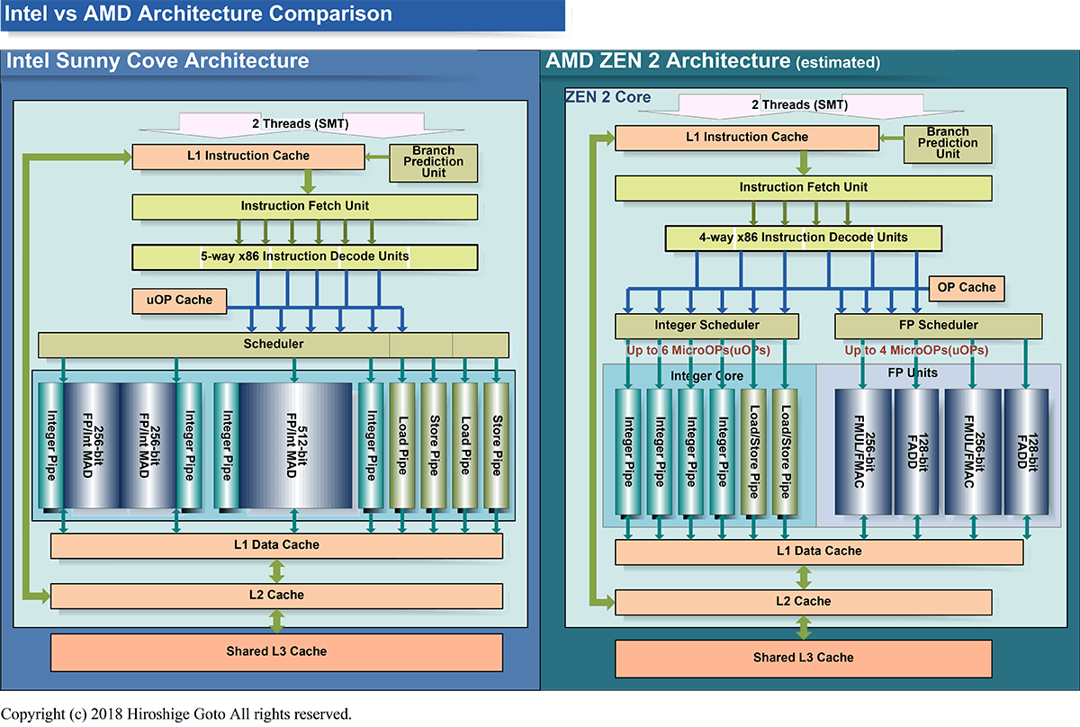
现代CPU内部的ALU

Slide 40
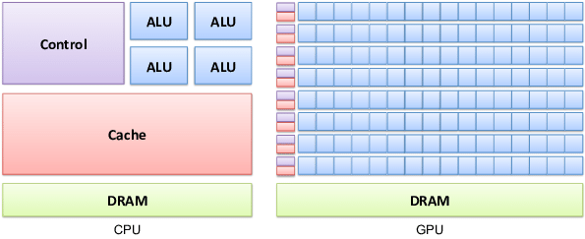
CPU和GPU
GPU中有海量的ALU，因而其计算能力很强大

Slide 41
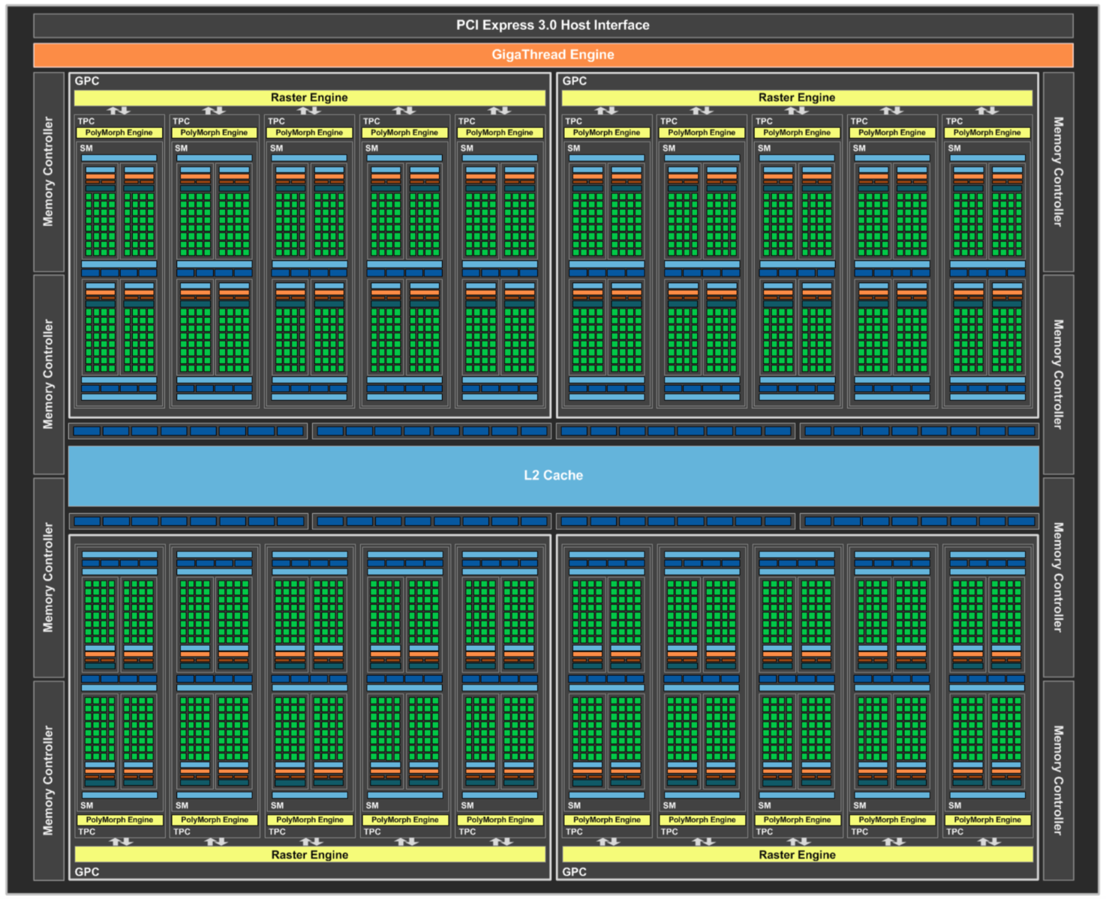
GPU的ALU
GTX 1080的核心GP104
每个SM 有128个 CUDA内核（绿色方块）

Slide 42
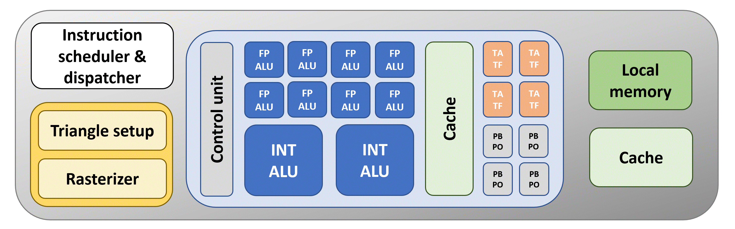
CUDA内部

Slide 43
小结
ALU的串行进位逻辑：
ALU的先行进位逻辑：
总线的分类
总线的基本电路：三态门
运算器的总线结构：单总线、双总线、三总线

